Slide 1
Séminaire STI2D
Lycée du Pays de Condé
1
Académie de Lille – 04 avril 2012
Mini-projet de 1STI2D
Spécialité ITEC

Slide 2
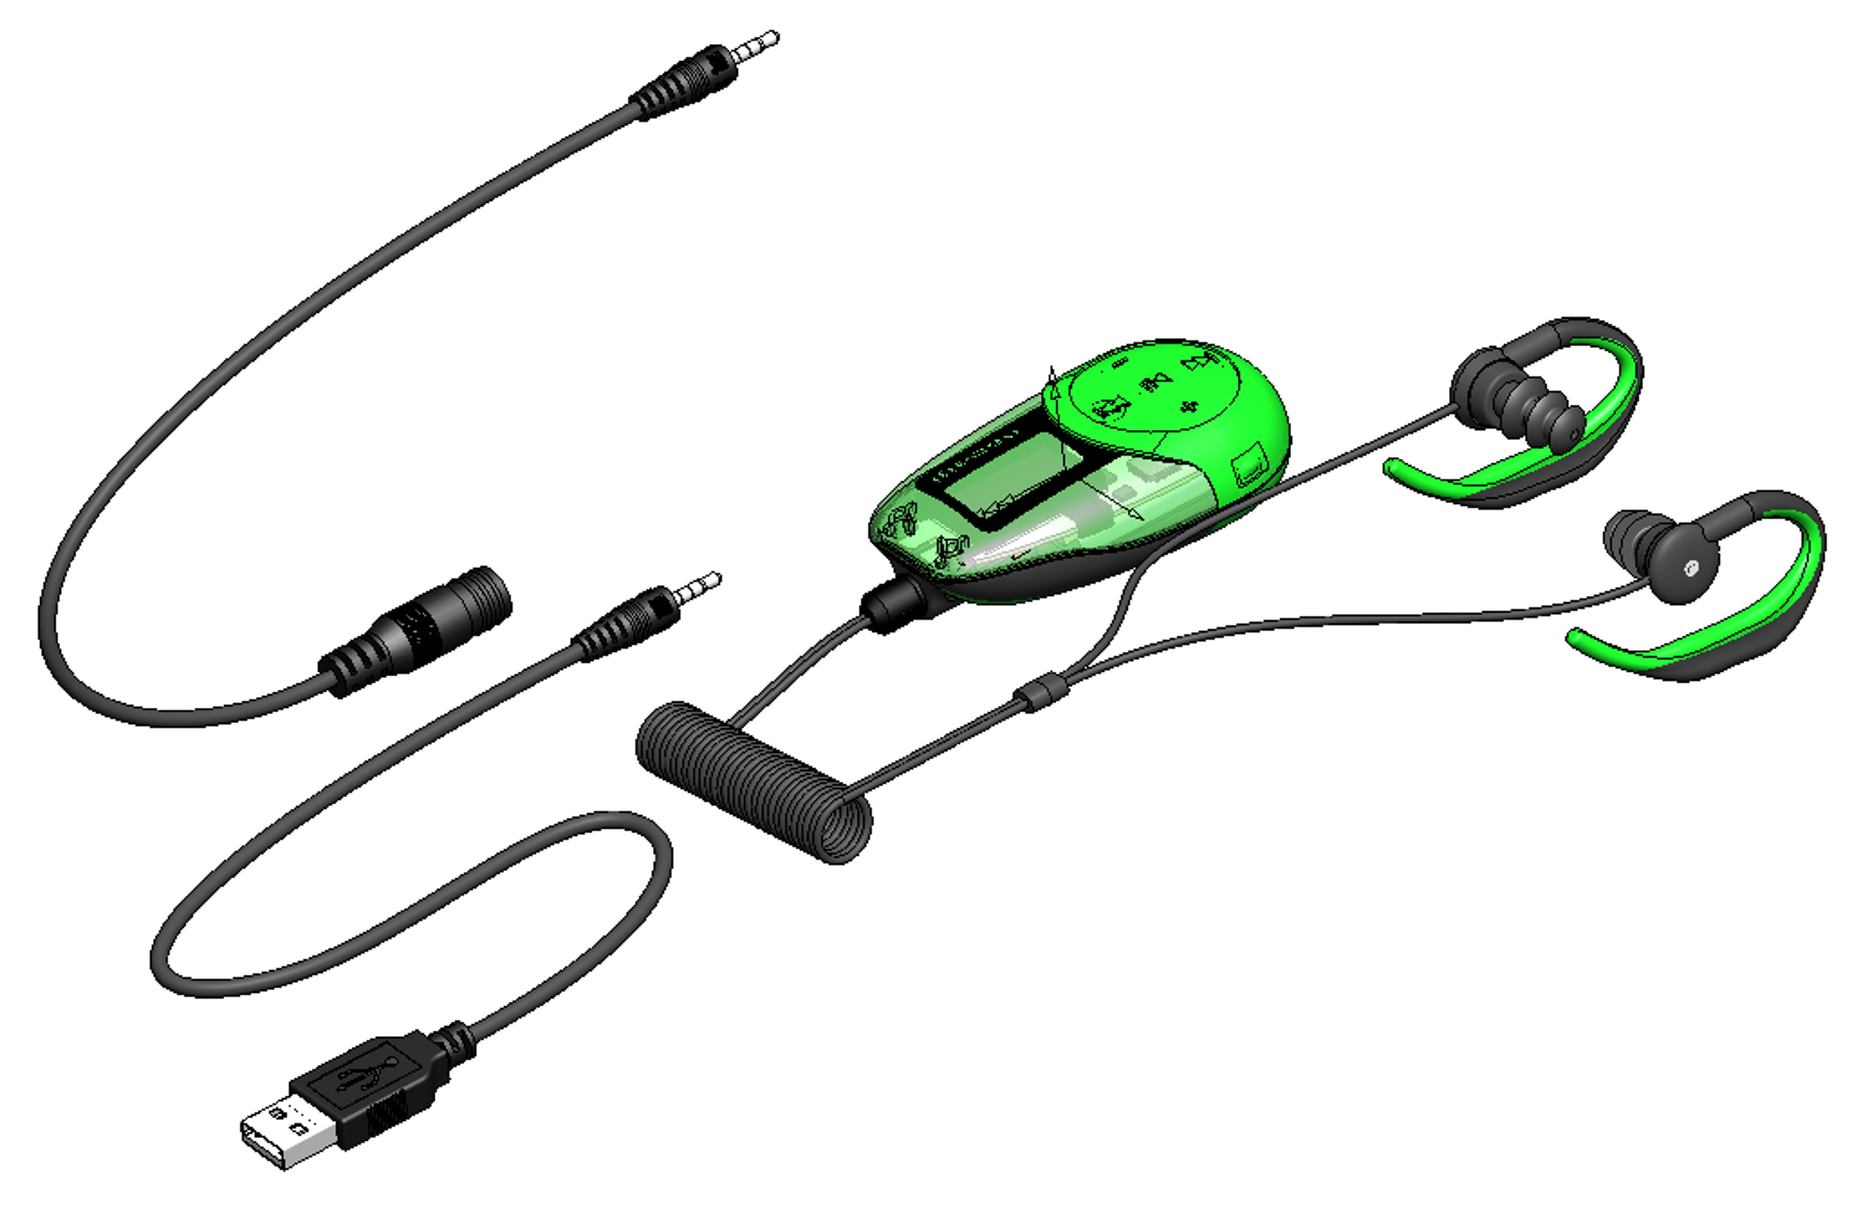

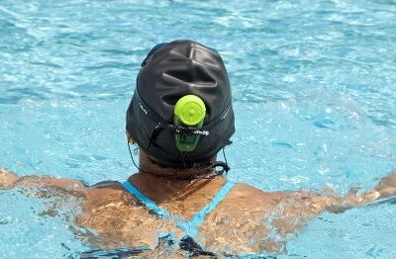
Support du mini-projet ITEC
Mini-projet 1STI2D – Spécialité ITEC
2
Lecteur mp3 étanche
Compteur de longueur-distance
support existant intégrant des composantes de créativité technologique et de compétitivité.
Matière
Relation
Information
Matière
Relation
Matière
Energie
Information
Energie
Comportemental
Structurel
Relation
Energie
Information
Fonctionnel

Slide 3
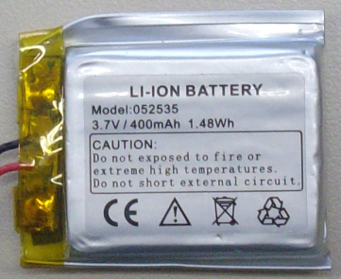
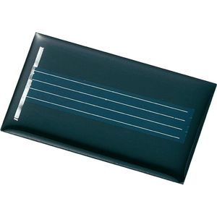
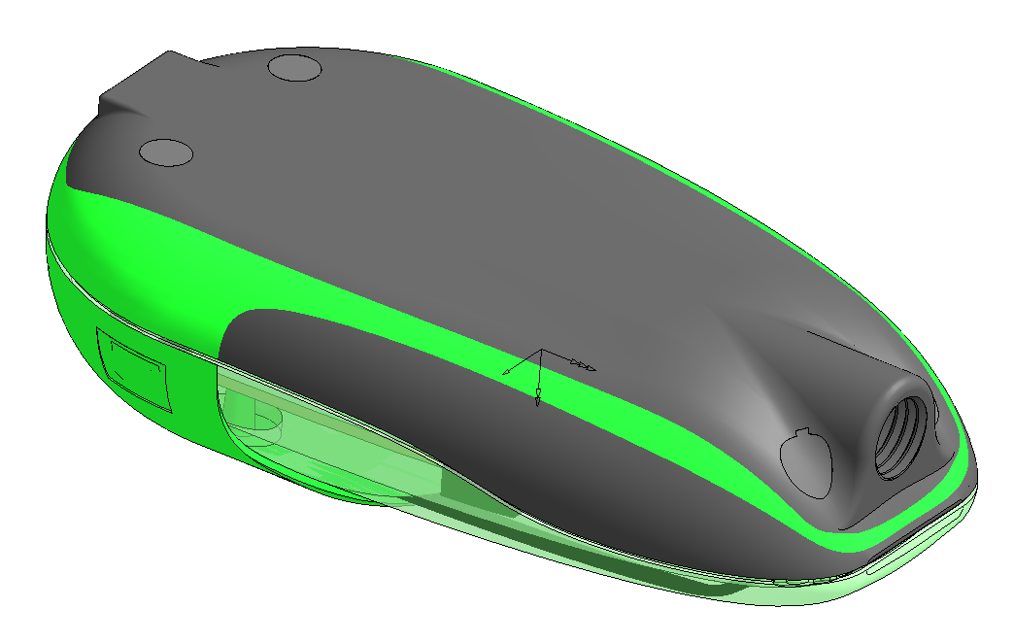
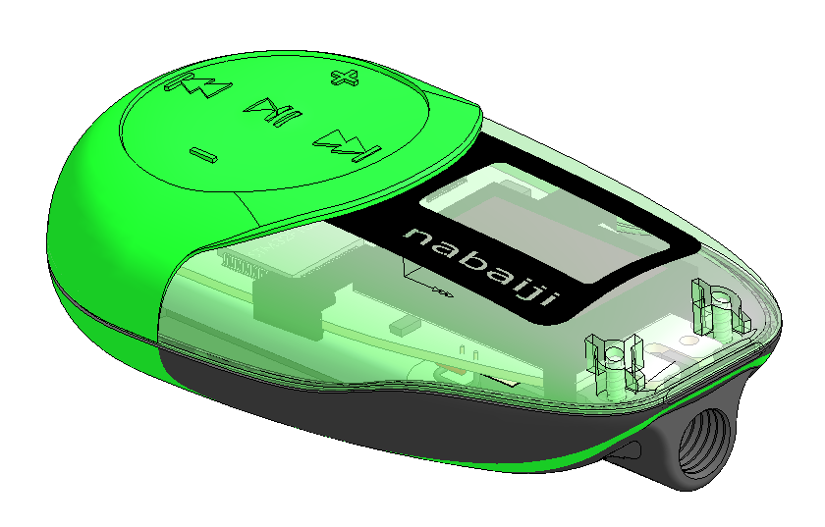
Scénario
3
Mini-projet 1STI2D – Spécialité ITEC
Un sondage réalisé par Nabaïji met en évidence un
problème d’autonomie d’écoute du lecteur.
Le nouveau besoin à satisfaire
Augmenter l’autonomie d’écoute sans changer la batterie.
Thème sociétal
Assurer l’indépendance énergétique
Intégrer un générateur d’énergie renouvelable à ce système pour permettre la recharge du lecteur en dehors de l’entraînement.
Problématique
Modifier la coque pour intégrer des cellules photovoltaïques.
Matière
Sur le couvercle se trouvent le panneau de commande et l’afficheur.
Relation
Information
Matière
Relation
Matière
Energie
La cellule solaire sera donc intégrée sur le fond du lecteur.
Le projet portera donc sur la modification du fond et concernera le domaine « Matière »
Information
Energie
Comportemental
Structurel
Relation
Energie
Information
Fonctionnel

Slide 4
Intentions pédagogiques
Mini-projet 1STI2D – Spécialité ITEC
4
Ce mini-projet technologique de formation, prend ici la forme, du mini-projet pédagogique fédérateur d’activités de formations.
L’objectif de celui-ci est de faire vivre à l’élève une démarche de projet en réalisant des activités pratiques l’amenant à maîtriser des techniques et outils particuliers utiles dans le déroulement global d’un projet.
Ce projet comprend :
➲ des tâches collectives ;
➲ des tâches individuelles ;
➲ des revues de projet.
Il débouche
sur la réalisation d’un prototype (un fond modifié) à partir du système réel existant .
la structuration des connaissances concernant la relation Produit-Procédé-Matériau sur un polymère.

Slide 5
Document d’accompagnement
Programme et connaissances
Mini-projet 1STI2D – Spécialité ITEC
5
Spécialité ITEC
Contenus abordables en début de première.
p90 du document d’accompagnement.
Les éléments du programme de la spécialité ITEC listés ci-dessous peuvent être abordés sans avoir traité les savoirs de l’enseignement transversal. En parallèle, il est donc facile d’établir les liens entre enseignements technologiques transversaux et enseignements spécifiques de spécialité, puisque toutes les autres notions s’appuieront nécessairement sur les enseignements transversaux.
1.1 La démarche de projet
1.2 Créativité et innovation technologique
1.3 Description et représentation
2.1 Conception des mécanismes
• Définition volumique et numérique (CAO 3D) des formes et dimensions d'une pièce, prise en compte des contraintes fonctionnelles
• Influences du principe de réalisation et du matériau choisis sur les formes et dimensions d’une pièce simple
• Formalisation et justification d’une solution de conception : illustrations 3D (vues photo réalistes, éclatés, mises en plan, diagramme cause effet, carte mentale, présentation PAO).
3.1 Procédés de transformation de la matière
• Principes de transformation de la matière (ajout, enlèvement, transformation et déformation de la matière)
• Paramètres liés aux procédés Limitations, contraintes liées aux matériaux, aux possibilités des procédés, aux coûts - à l’environnement
• Expérimentation de procédés, protocole de mise en œuvre, réalisation de pièces prototypes.
• Prototypage rapide : simulation et préparation des fichiers, post traitement de la pièce pour une exploitation en impression 3D.
• Coulage de pièces prototypées en résine et/ou en alliage métallique (coulée sous vide)

Slide 6
Programme STI2D
Mini-projet 1STI2D – Spécialité ITEC
6
Objectifs de formation | Compétences attendues
O1 - Caractériser des systèmes privilégiant un usage raisonné du point de vue développement durable | CO1.1. Justifier les choix des matériaux, des structures d’un système et les énergies mises en œuvre dans une approche de développement durable CO1.2. Justifier le choix d’une solution selon des contraintes d’ergonomie et d’effets sur la santé de l’homme et du vivant
O3 - Identifier les éléments influents du développement d’un système | CO3.1. Décoder le cahier des charges fonctionnel d’un système CO3.2. Évaluer la compétitivité d’un système d’un point de vue technique et économique.
O6 - Communiquer une idée, un principe ou une solution technique, un projet, y compris en langue étrangère | CO6.1. Décrire une idée, un principe, une solution, un projet en utilisant des outils de représentation adaptés CO6.2. Décrire le fonctionnement et/ou l’exploitation d’un système en utilisant l'outil de description le plus pertinent CO6.3. Présenter et argumenter des démarches, des résultats, y compris dans une langue étrangère
O7 - Imaginer une solution, répondre à un besoin | CO7.itec1. Identifier et justifier un problème technique à partir de l’analyse globale d’un système (approche matière-énergie-information) CO7.itec2. Proposer des solutions à un problème technique identifié en participant à des démarches de créativité, choisir et justifier la solution retenue CO7.itec3. Définir, à l’aide d’un modeleur numérique, les formes et dimensions d'une pièce d'un mécanisme à partir des contraintes fonctionnelles, de son principe de réalisation et de son matériau CO7.itec4. Définir, à l’aide d’un modeleur numérique, les modifications d'un mécanisme à partir des contraintes fonctionnelles
O9 - Gérer la vie du produit | CO9.itec1. Expérimenter des procédés pour caractériser les paramètres de transformation de la matière et leurs conséquences sur la définition et l’obtention de pièces CO9.itec2. Réaliser et valider un prototype obtenu par rapport à tout ou partie du cahier des charges initial CO9.itec3. Intégrer les pièces prototypes dans le système à modifier pour valider son comportement et ses performances

Slide 7
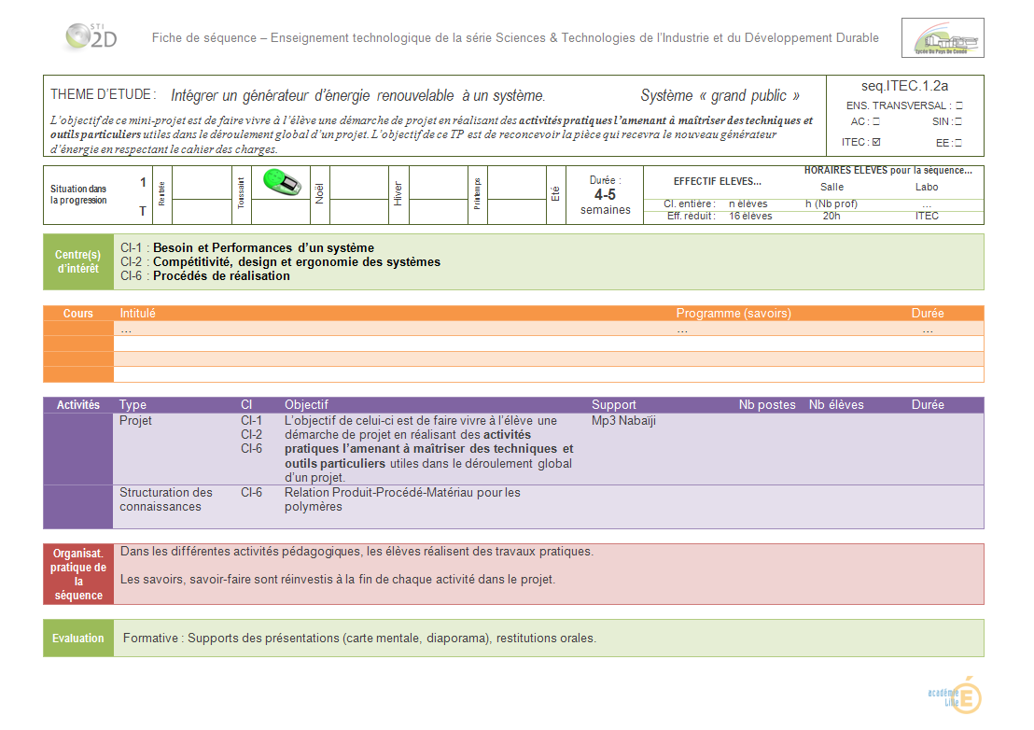
Fiche de séquence
Mini-projet 1STI2D – Spécialité ITEC
7

Slide 8
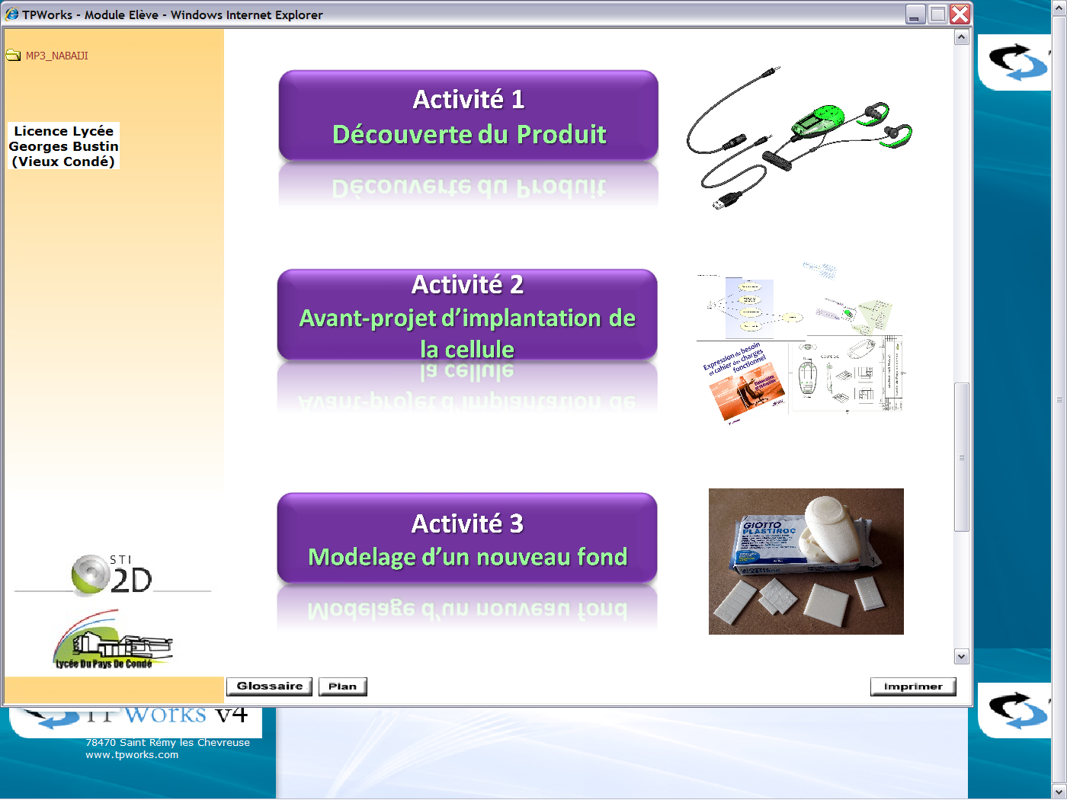
Les activités
Mini-projet 1STI2D – Spécialité ITEC
8

Slide 9
Les étapes du projet
Mini-projet 1STI2D – Spécialité ITEC
9
Semaine 1
Découverte du produit
"Dessin et modèles
Avant-projet de conception - Intégration de cellules photovoltaïques
Choix d’un matériau
Créativité _ Design : modelage d’un nouveau fond
Découverte de la numérisation d’un modelage
Analyse de fabrication
Revue de projet
Soutenance de projet - Synthèse et communication
Structuration des connaissances
Semaine 2
Semaine 3
Semaine 4
Semaine 5

Slide 10
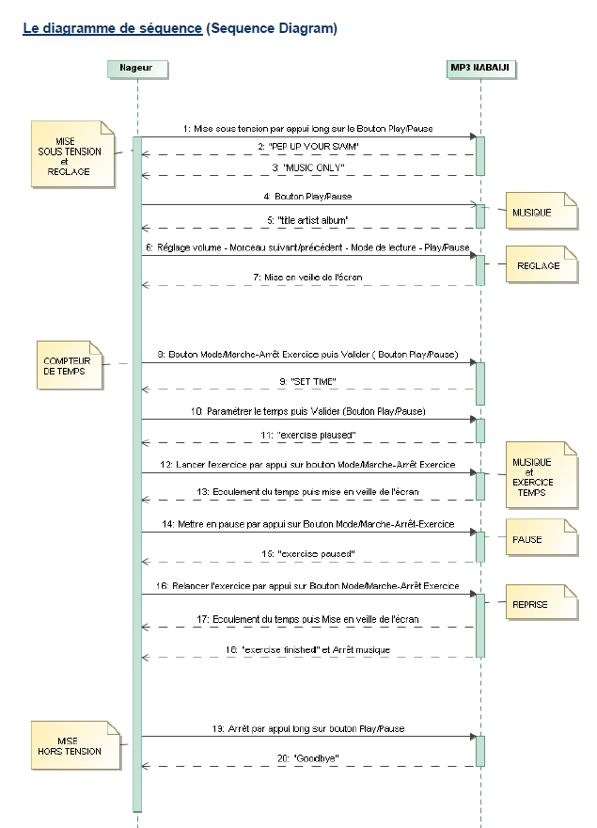
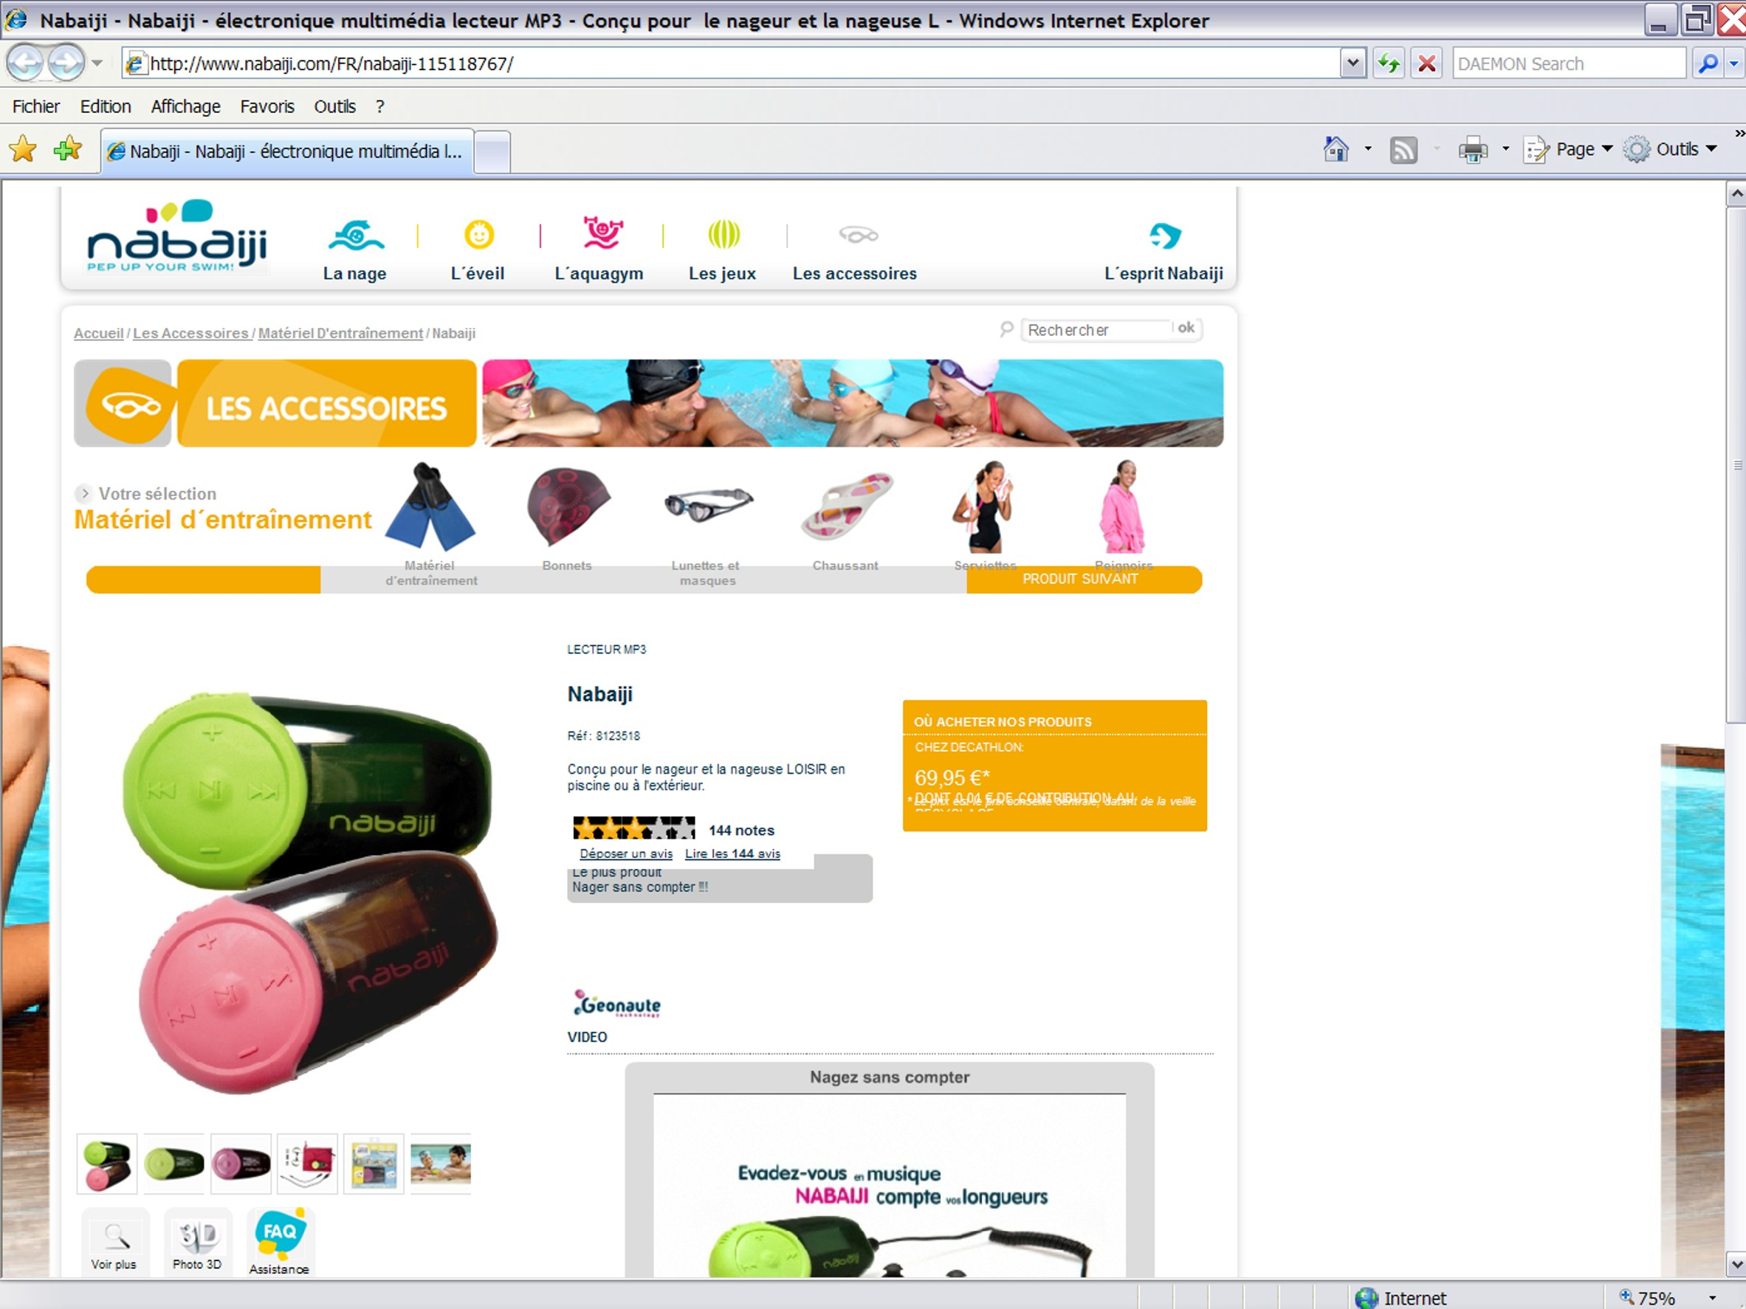
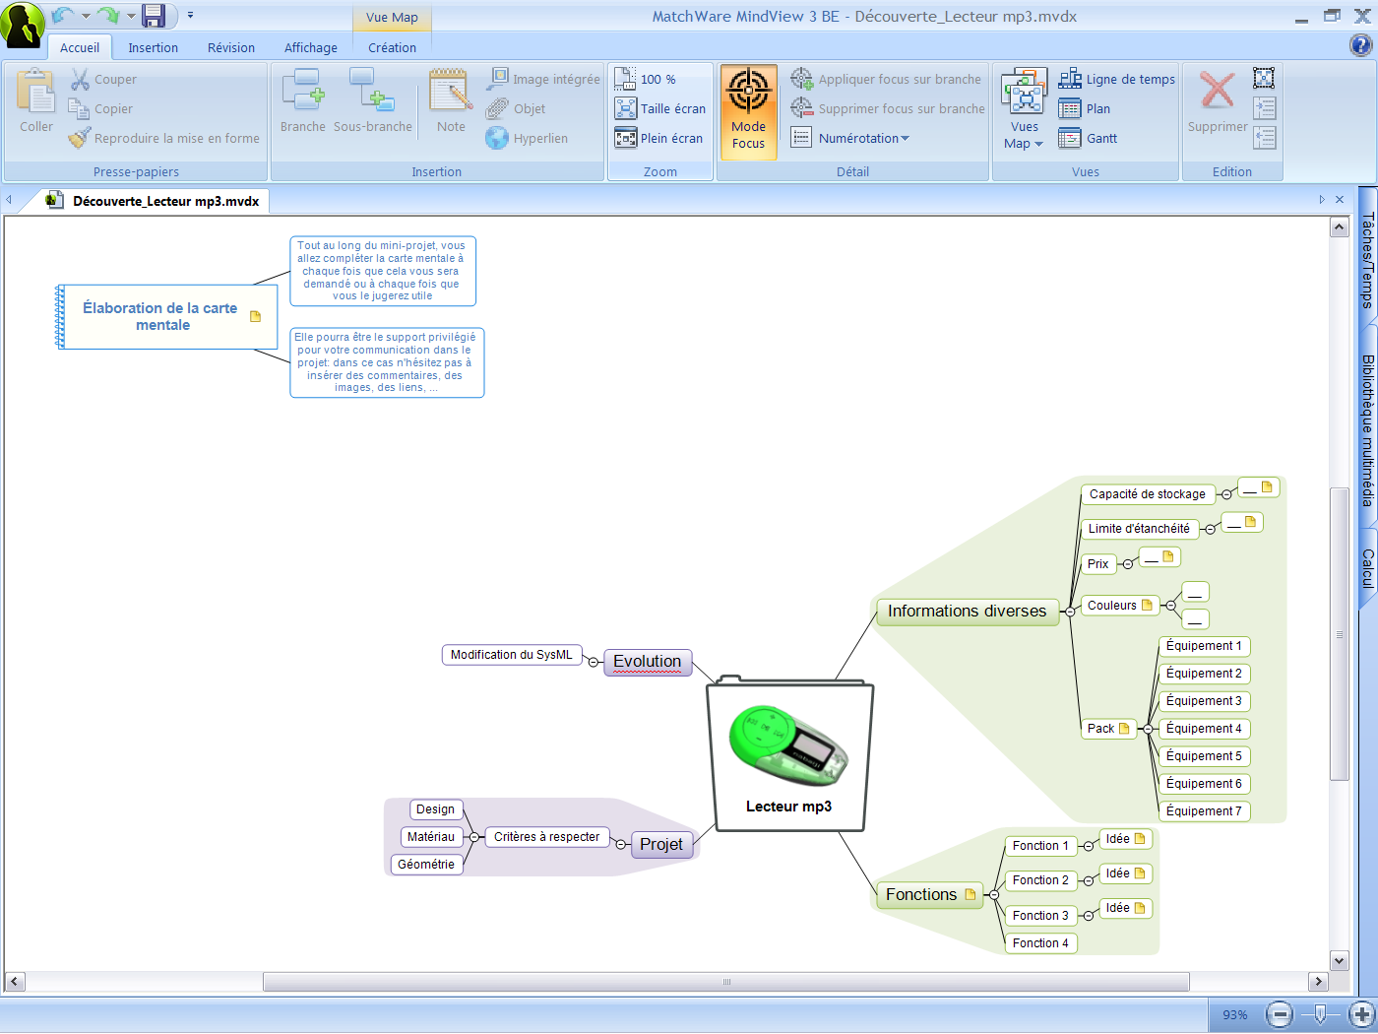

Je découvre le produit
Mini-projet 1STI2D – Spécialité ITEC
10
J’ai à ma disposition:
Sur TPWORKS
Une maquette numérique « eDrawing »;
Le lien vers le site internet de décathlon;
Des vidéos;
Les documents constructeurs et commerciaux;
La description SysML du lecteur.
Je complète
ma carte mentale afin de découvrir le système et son fonctionnement.

Slide 11
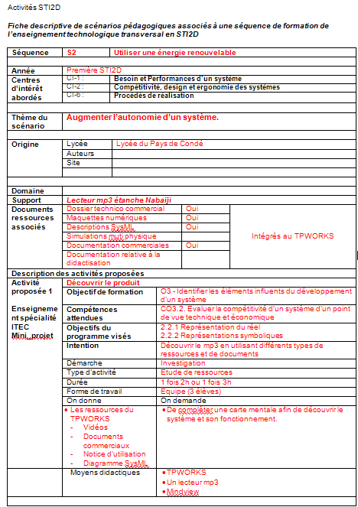
Les fiches d’activités
Mini-projet 1STI2D – Spécialité ITEC
11
Chaque étape du projet est décrite par une fiche d’activité.

Slide 12
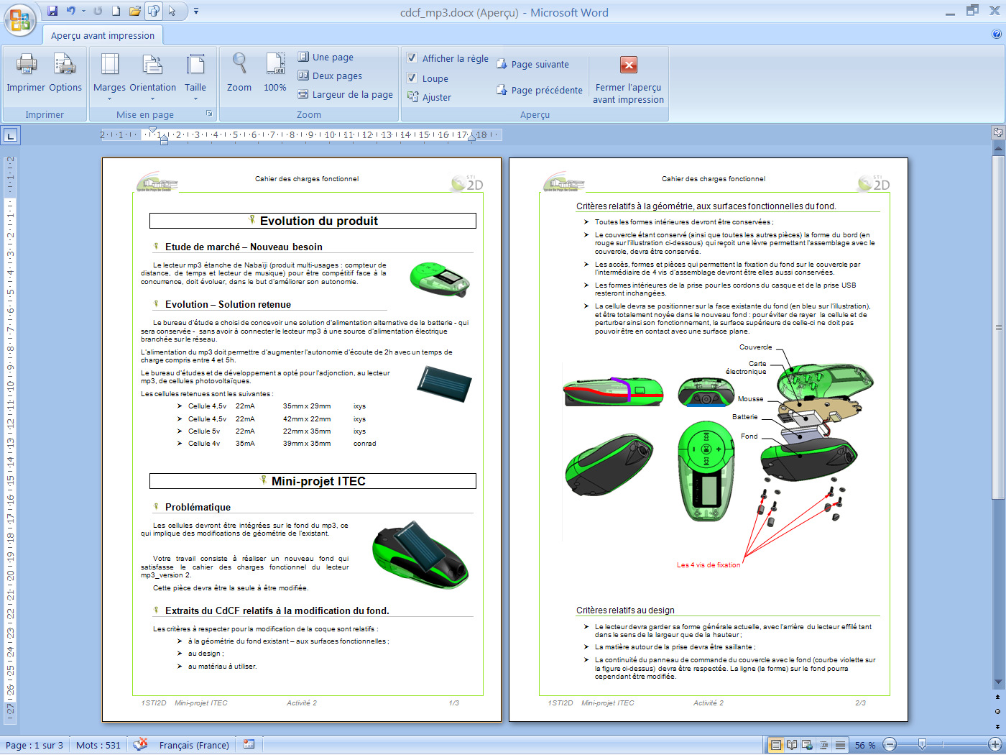
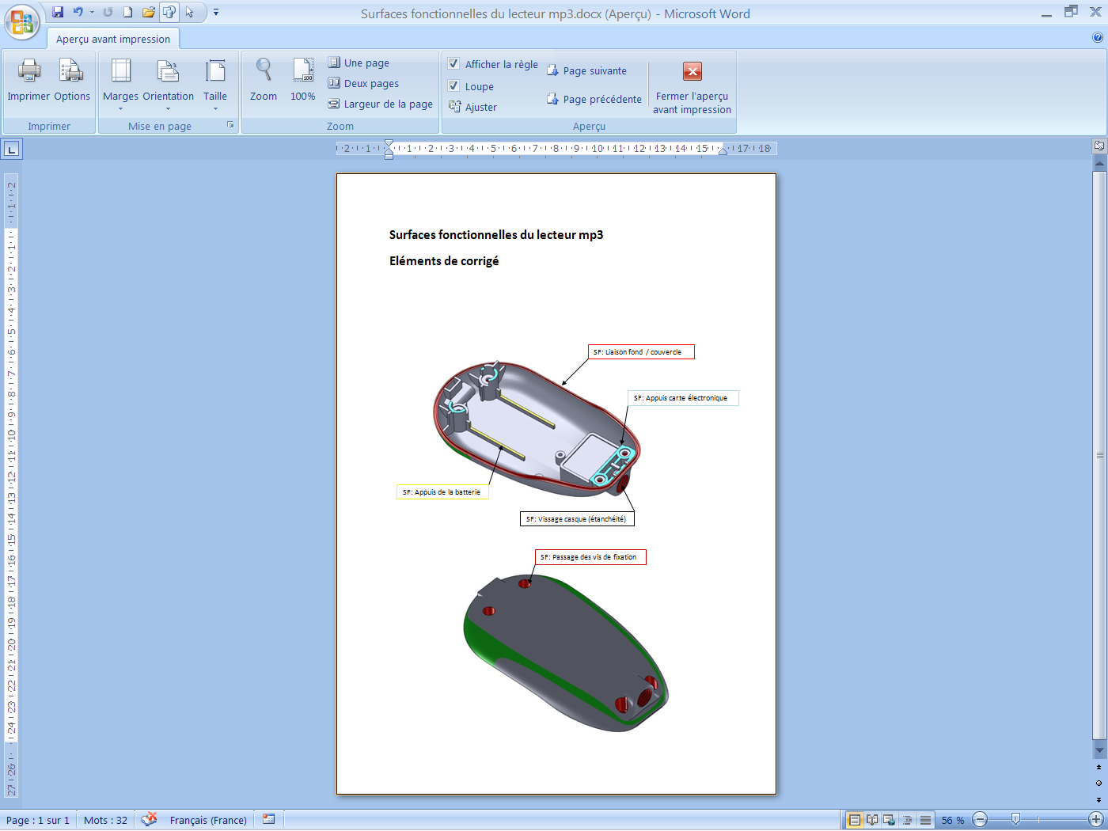
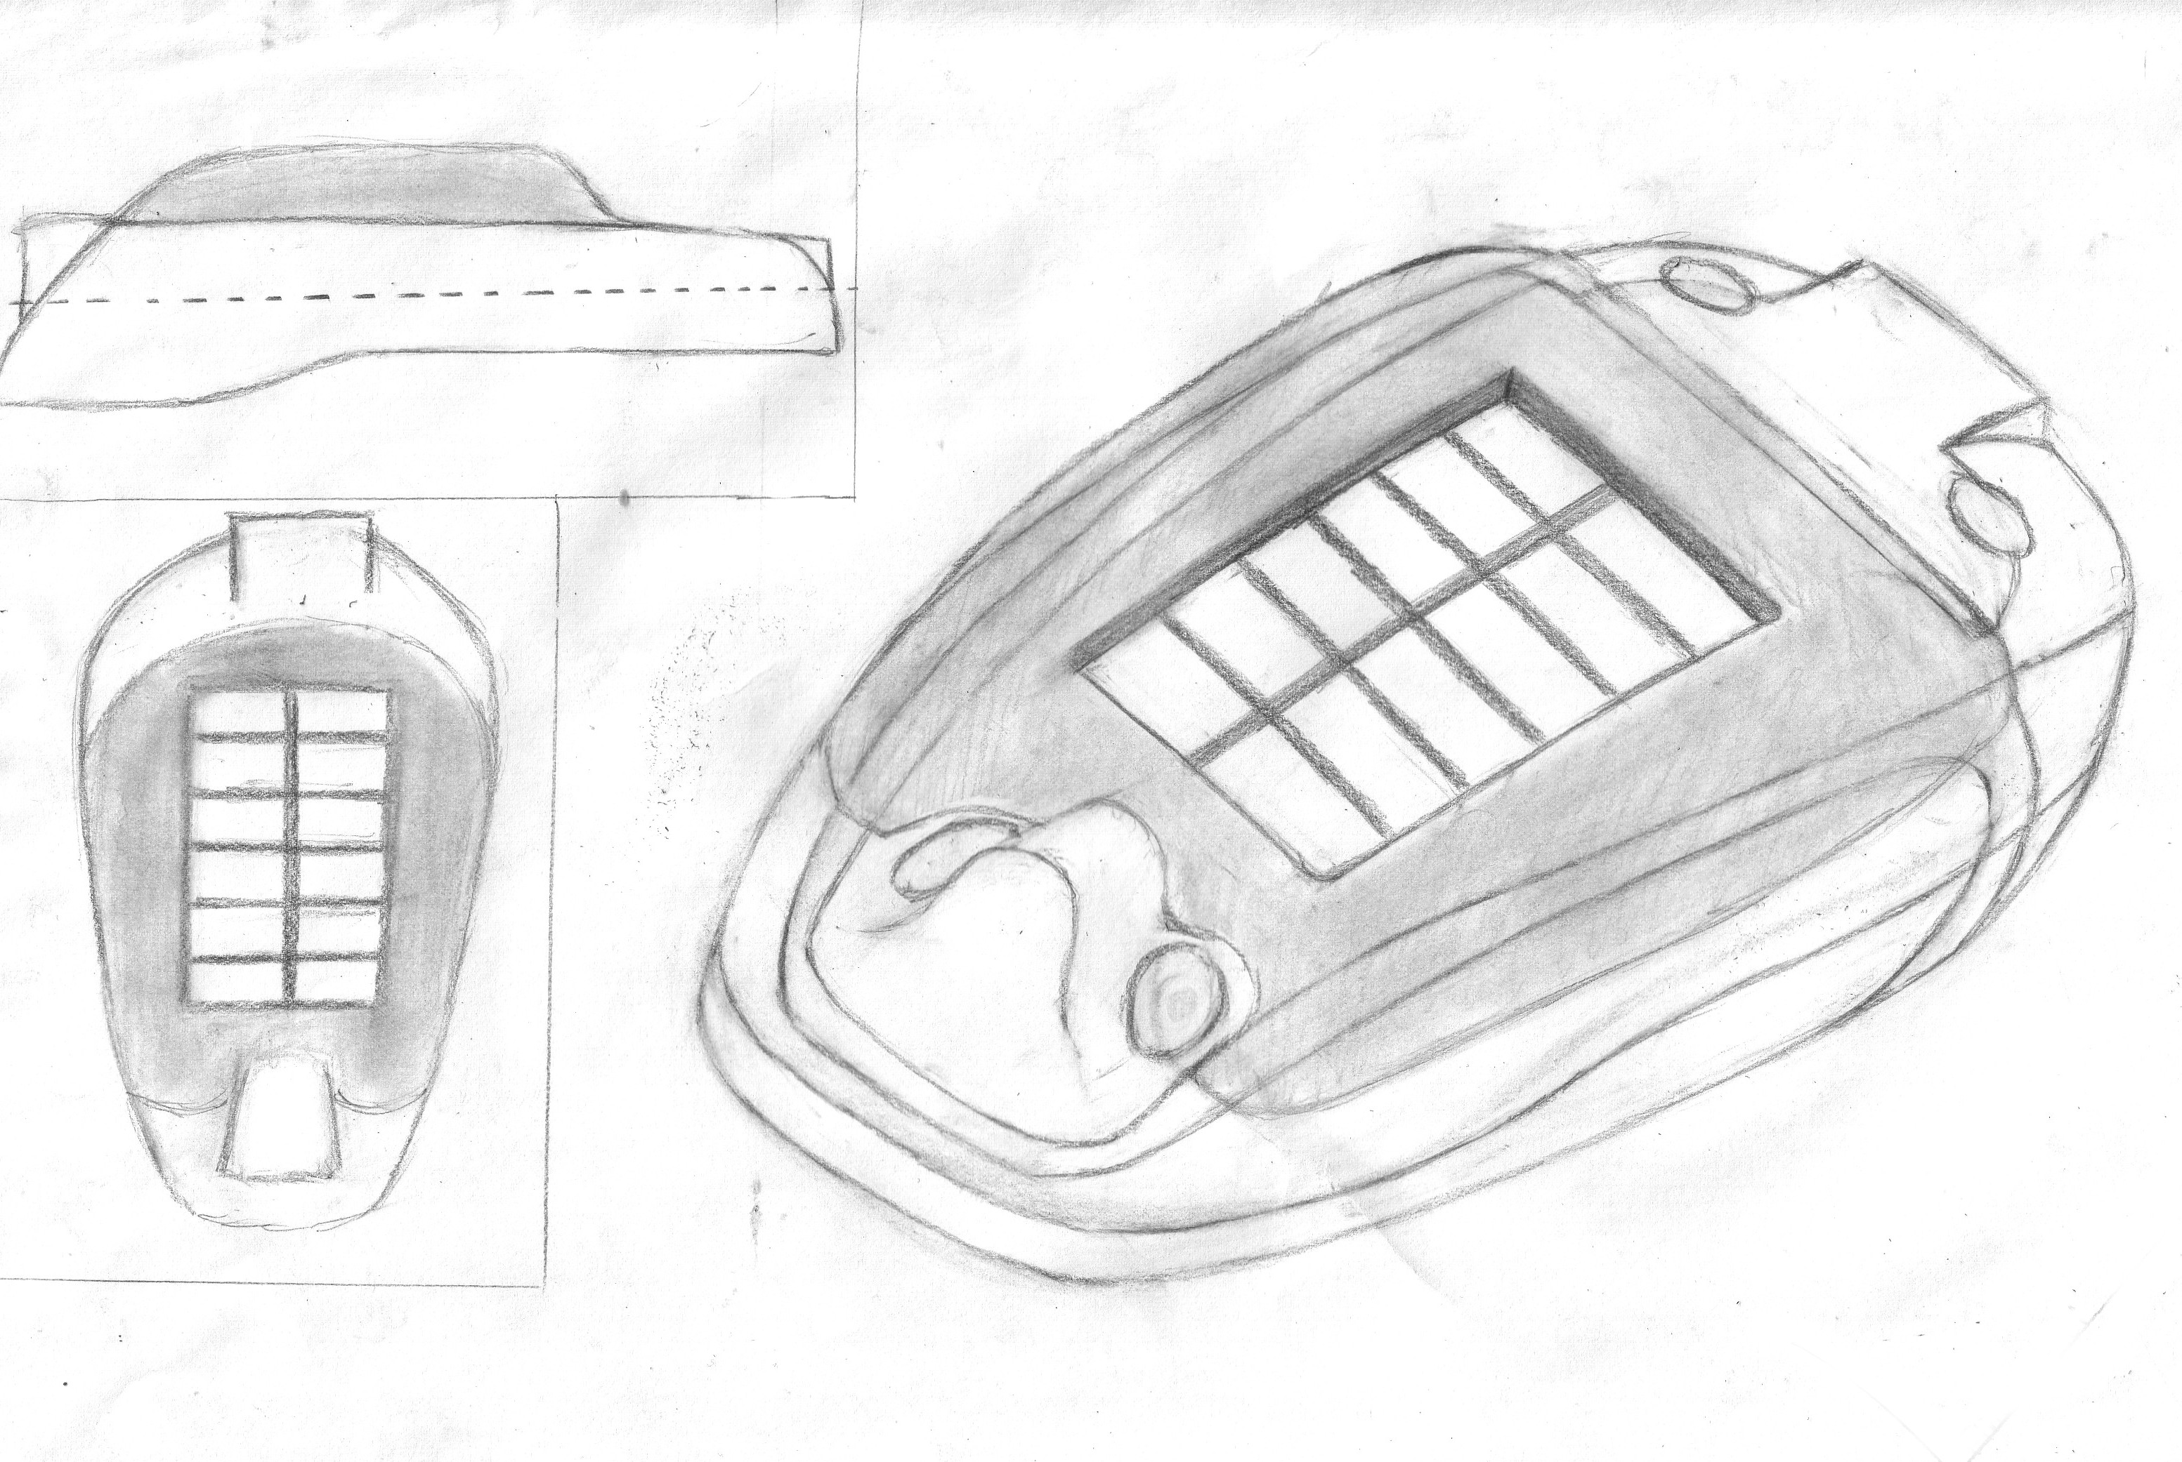
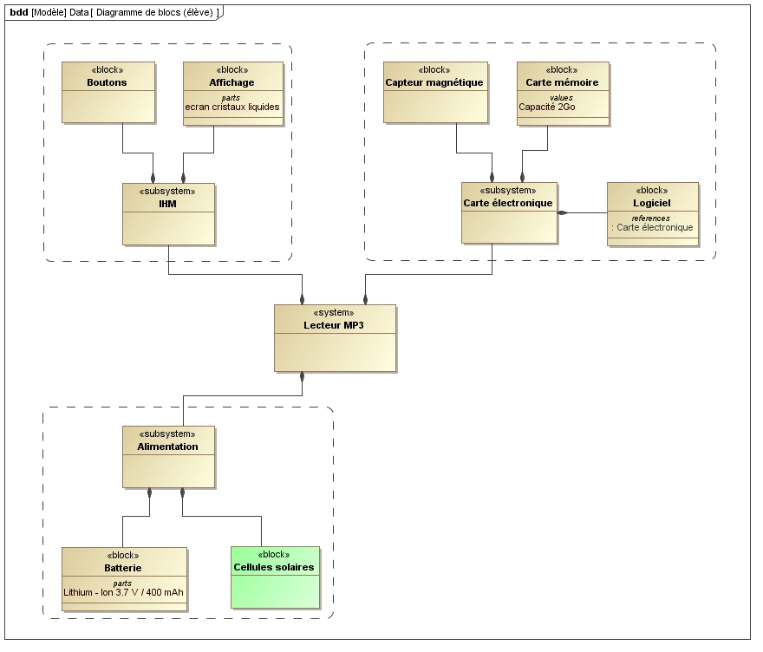
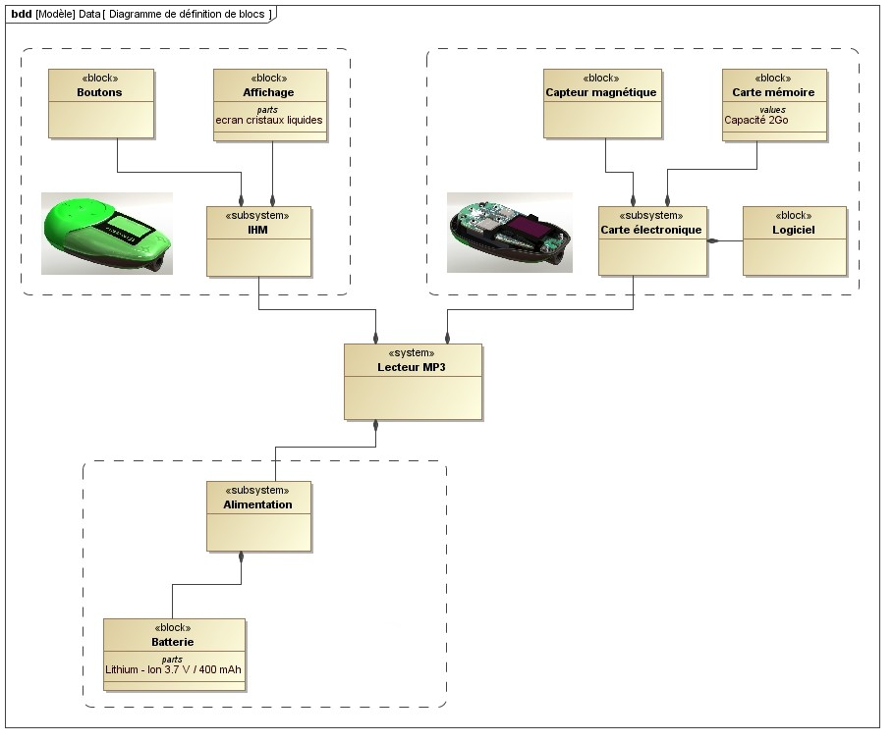
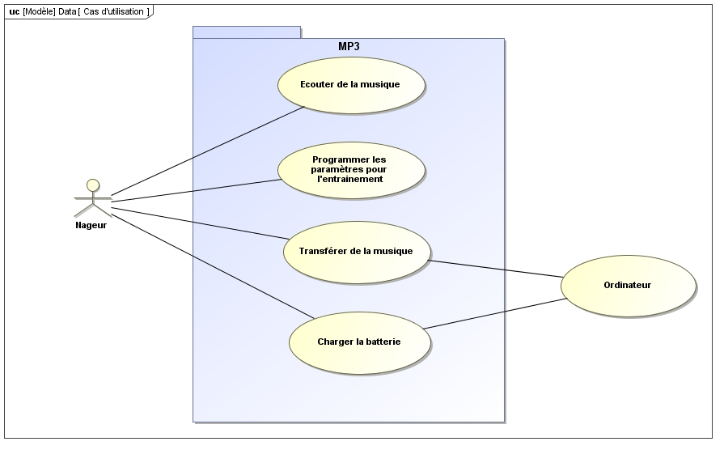
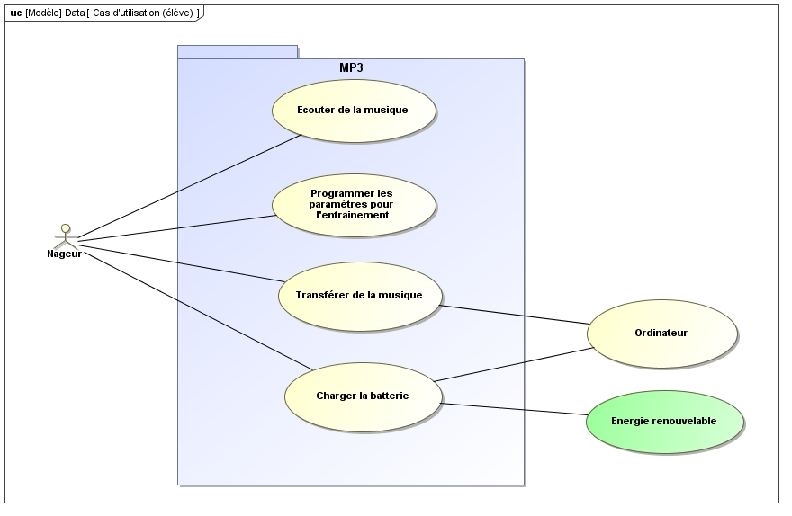
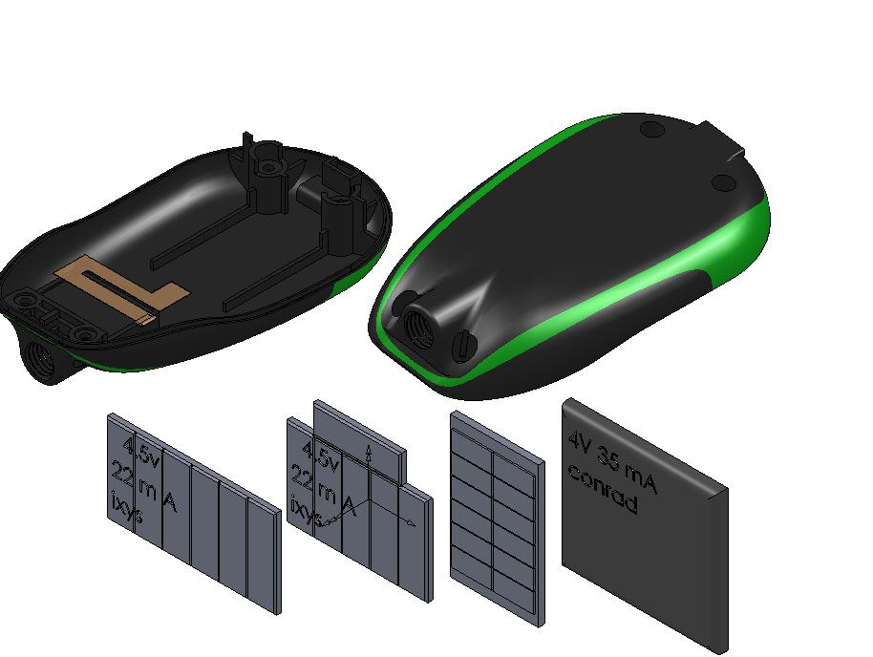

Je réfléchis à l’implantation des cellules solaires
Mini-projet 1STI2D – Spécialité ITEC
12
J’ai à ma disposition:
le cahier des charges fonctionnel;
deux nouveaux diagrammes SysML à modifier;
le modèle numérique du fond du mp3, de ma cellule et du lecteur mp3 assemblé;
le document ressource de l’activité de repérage (coloriage) de surfaces sur Solidworks.
Je réalise.
La modification des deux diagrammes SysML;
le repérage sur le modèle numérique des surfaces fonctionnelles qui ne peuvent être modifiées.
l’ébauche du design en réalisant des croquis sur le document mis à ma disposition;
Je n’oublie pas d’alimenter ma carte mentale.

Slide 13
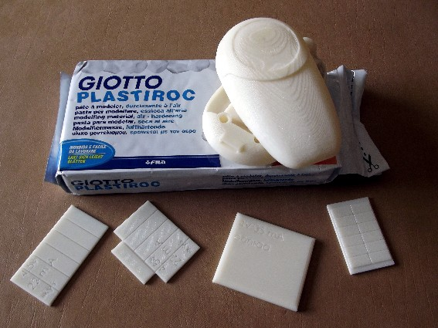
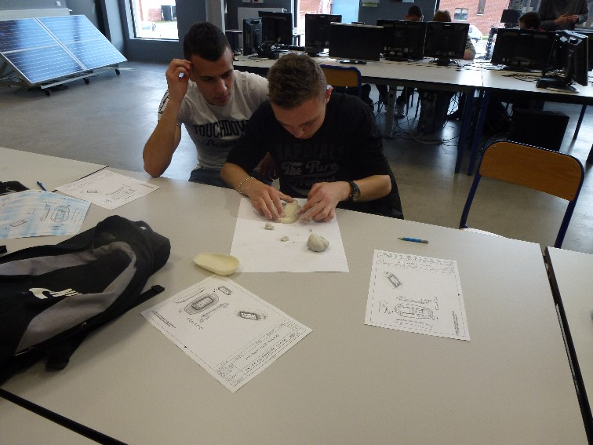
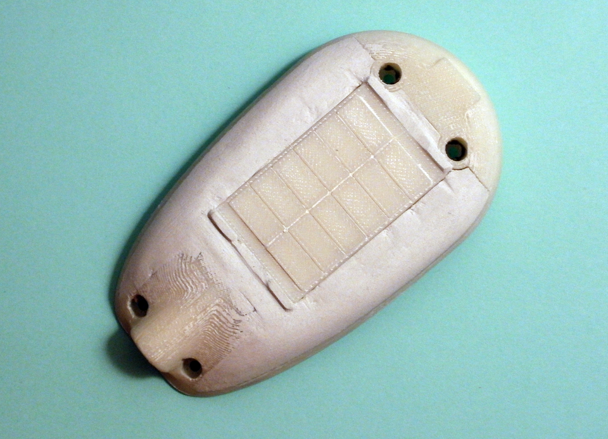
Le groupe réalise un modelage
Mini-projet 1STI2D – Spécialité ITEC
13
Il a à sa disposition:
une pate à modeler (durcissable);
sa cellule prototypée à l’échelle 3:2;
un fond et un couvercle prototypés à l’échelle 3:2.
les ébauches de design.
Le groupe choisit parmi les ébauches du design celle qu’il retiendra pour son projet.
Il réalise
en équipe, le modelage du nouveau fond en intégrant la cellule sur l’ancien.

Slide 14
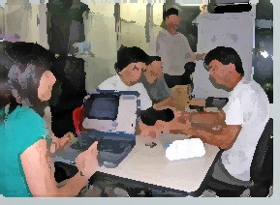
Je travaille en équipe et communique mes idées
Mini-projet 1STI2D – Spécialité ITEC
14
J’ai à ma disposition:
ma carte mentale;
le croquis de mon design;
une ressource sur la présentation orale.
Je participe
en équipe à une revue de projet;
J’utilise
toutes mes productions
J’explique
aux autres équipes nos choix
La classe
- choisit le projet qui répond le mieux au design et au Cdcf

Slide 15
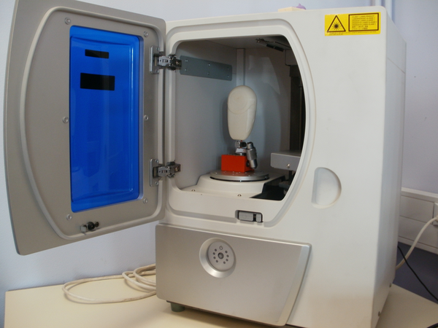
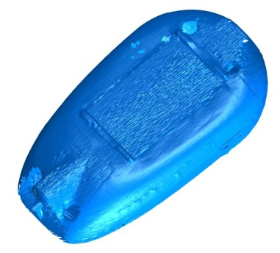
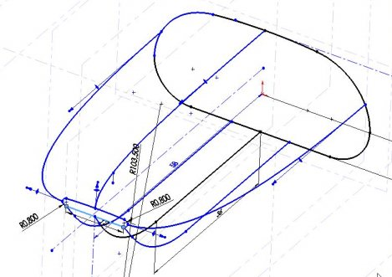
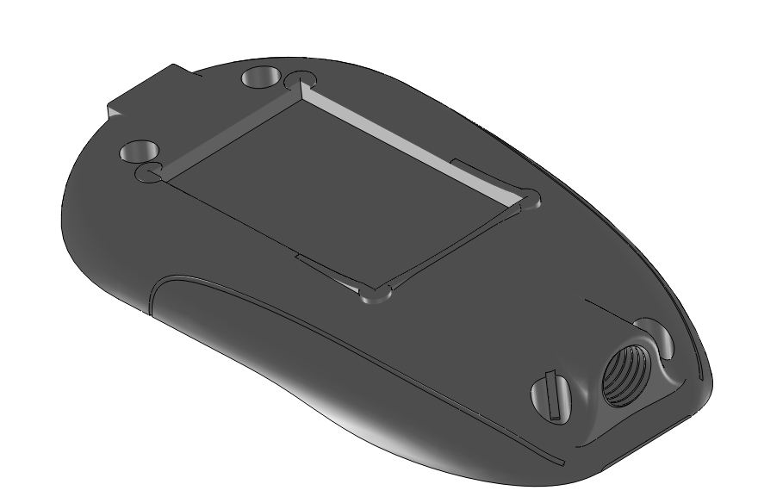
Je découvre la numérisation d’un modèle
Mini-projet 1STI2D – Spécialité ITEC
15
J’ai à ma disposition:
mon modelage;
Je découvre
À l’ENSIAME la démarche de numérisation
le scan du modelage;
la reconstruction du modèle numérique
Je récupère
un modèle numérique exploitable sous Solidworks pour la suite du projet.

Slide 16

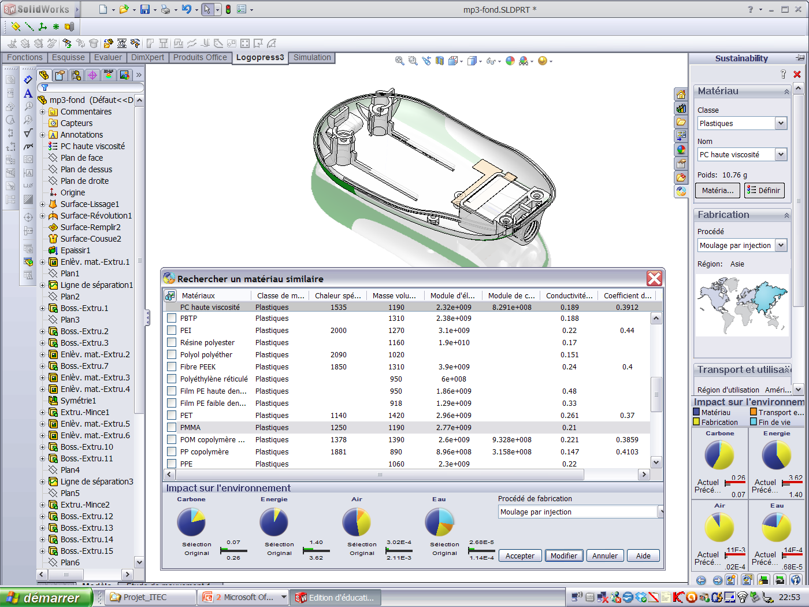
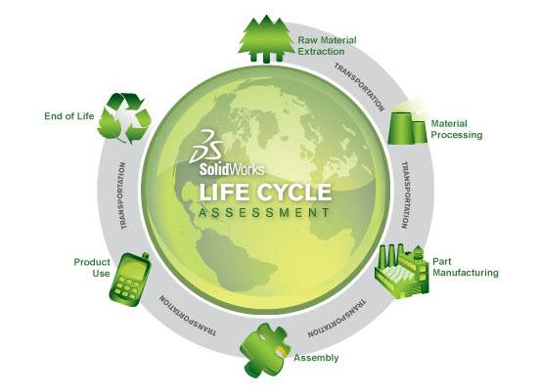
Je choisis le matériau du nouveau fond
Mini-projet 1STI2D – Spécialité ITEC
16
J’ai à ma disposition:
Le modèle numérique du nouveau fond de mp3.
Je cherche
Un matériau répondant au cahier des charges avec la base de données CES notamment un polymère résistant aux UV.
Je compare
L’impact environnemental du matériau trouvé avec celui d’origine en utilisant le logiciel sustainability;

Slide 17

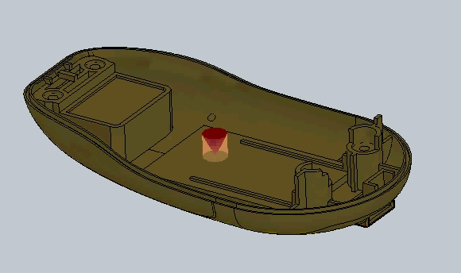
J’analyse le procédé d’obtention
Mini-projet 1STI2D – Spécialité ITEC
17
J’ai à ma disposition:
Le modèle numérique du nouveau fond de mp3;
une activité de découverte de Simpoeworks;
le nouveau matériau.
Je simule
le moulage par injection du nouveau fond avec Simpoeworks;
J’identifie
les éventuels problèmes (bulles d’air, ligne de soudure, zones non remplies, …) liés aux paramètres d’injection (pression, températures, localisation du(des) point(s) d’injection);
Je les résous
Et valide le procédé et le matériau.

Slide 18
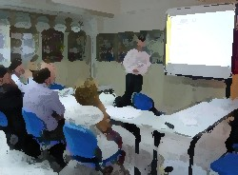
Je communique
Mini-projet 1STI2D – Spécialité ITEC
18
J’ai à ma disposition:
toutes mes productions de TP.
Je soutiens
Mon projet à l’oral;
Je valide
Ma solution.

Slide 19
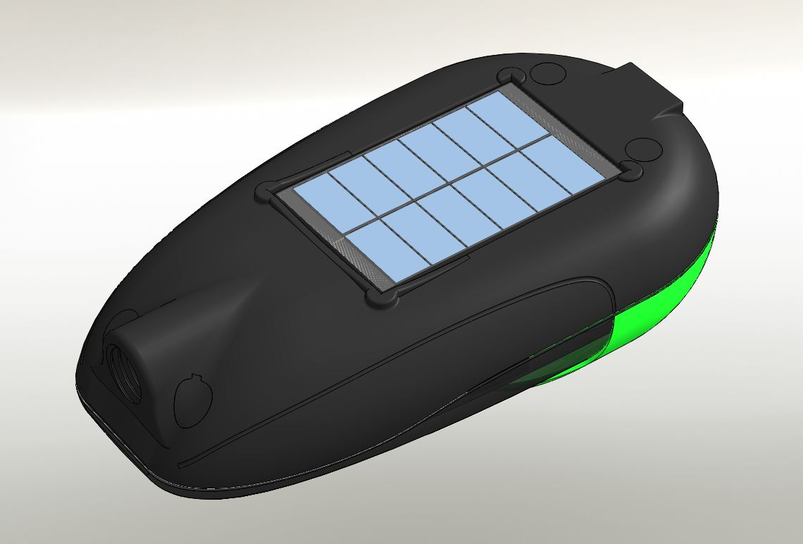

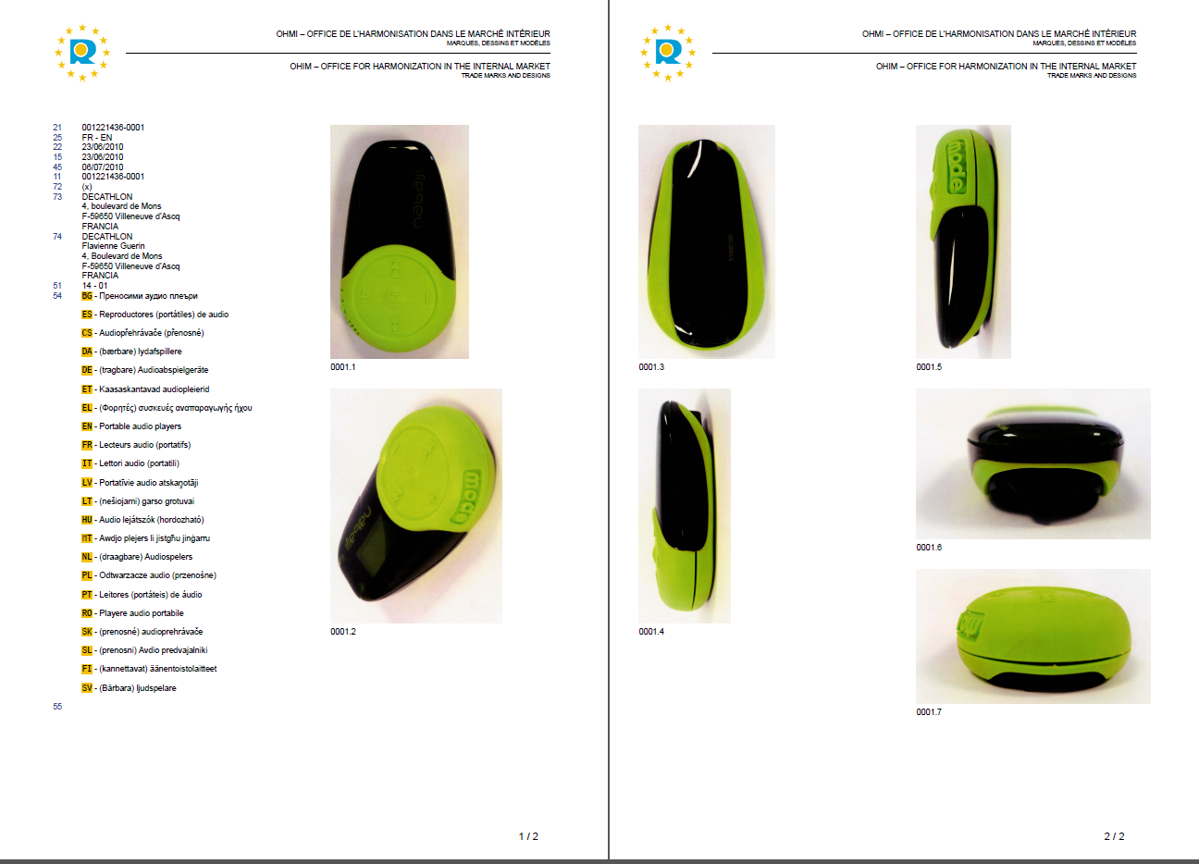
Je protège ma création
Mini-projet 1STI2D – Spécialité ITEC
19
J’ai à ma disposition:
la nouvelle maquette virtuelle du lecteur mp3.
l’activité de découverte de mise en plan sur Solidworks.
les ressources « dessin et modèle »
Je recherche
le certificat « Dessin et modèle » du lecteur mp3 sur le site de l’OHMI.
Je réalise un document
sur Solidworks afin de faire une demande de « Dessin et modèle » qui sera basé sur celui déjà déposé.

Slide 20
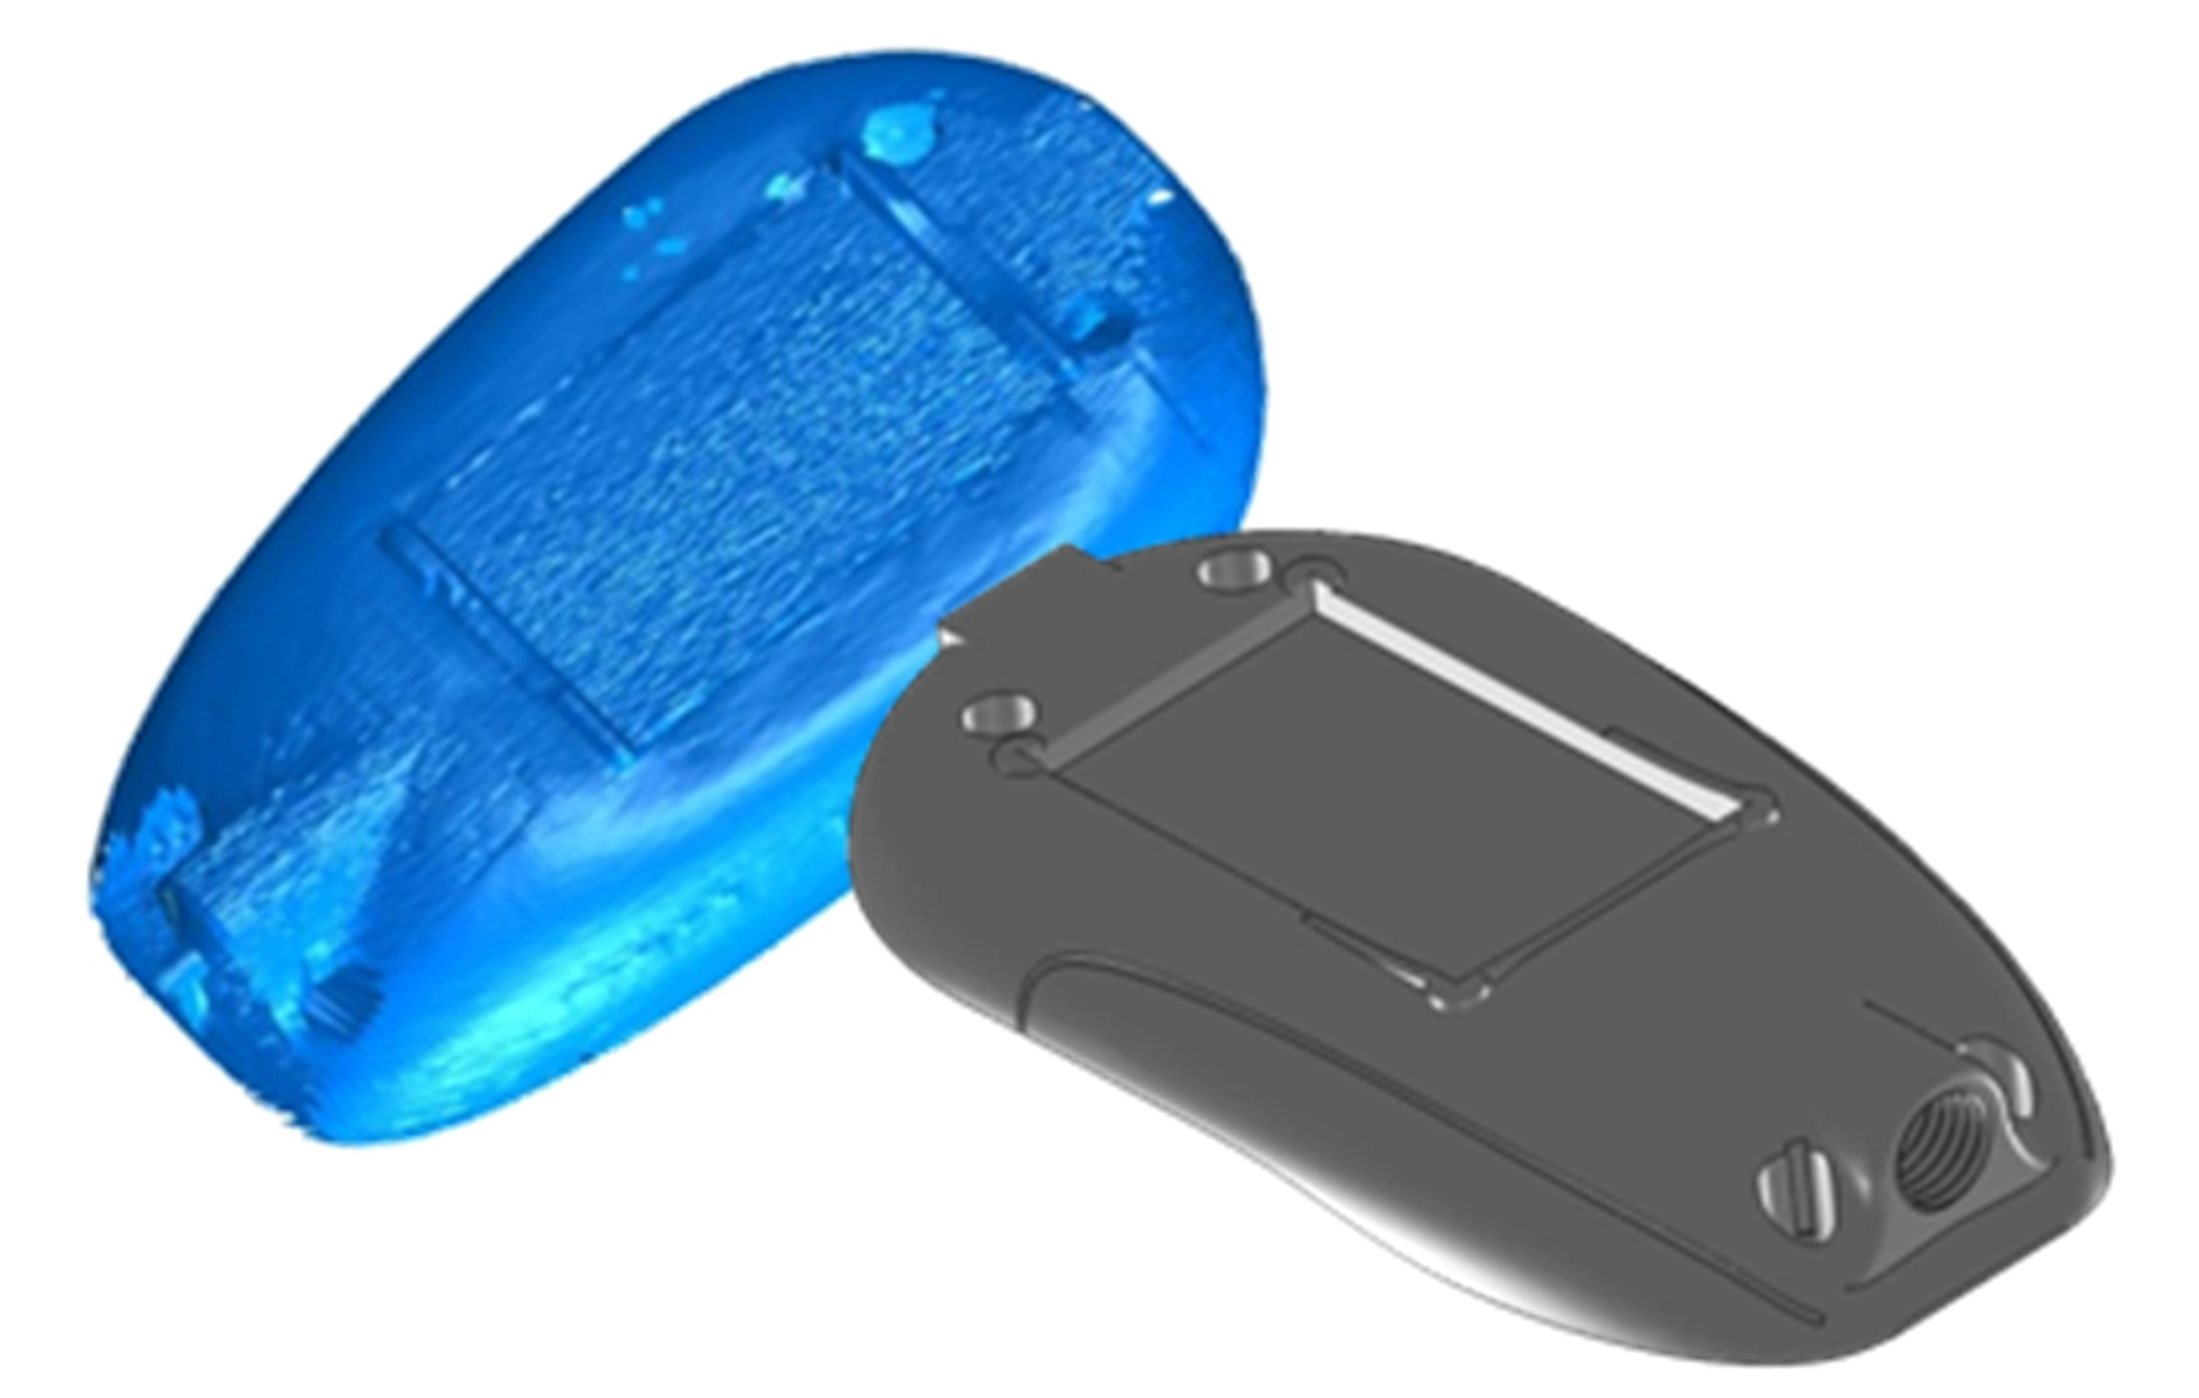
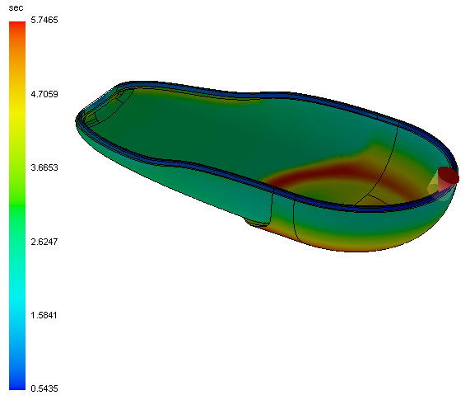
Durant le projet, l’élève a produit et réalisé
Fin de la 1ère activité: l’élève a découvert le produit et complété sa carte mentale.
Fin de la 2ème activité: L’élève a réalisé l’implantation de sa cellule et l’ébauche de son design. Le groupe a choisi le design du fond à modeler.
Fin de la 3ème activité: Le groupe a réalisé son modelage.
Fin de la 4ème activité: Après avoir réalisé une revue de projet, chaque groupe présente son travail. Les élèves de la classe choisissent le fond qu’ils estiment respecter le plus le design recherché.
Fin de la 5ème activité: L’élève a découvert une démarche de numérisation et récupéré un modèle numérique exploitable.
Fin de la 6ème activité: Le groupe a choisi le matériau répondant au cahier des charges fonctionnel et évalué son impact environnemental.
Fin de la 7ème activité: Le groupe a validé l’injection du nouveau fond.
Fin de la 8ème activité: Le groupe soutient à l’oral le projet et valide la conception.
Fin de la 9ème activité: Le groupe a réalisé un document pour déposer un demande « Dessin et modèle ».
20

Slide 21
Structuration des connaissances
Mini-projet 1STI2D – Spécialité ITEC
21
Pendant le projet
J’ai réalisé
toutes les activités pratiques du projet.
J’ai réinvesti
mes connaissances sur la propriété industrielle: Dessin et modèle
J’ai découvert
La numérisation d’un modèle 3D.
Après le projet
Je connais
La relation Produit-Procédé-Matériau d’un polymère.

Slide 22
Je réalise une pièce
Mini-projet 1STI2D – Spécialité ITEC
22
Selon les équipements présents dans les établissements, un moule peut-être réalisé et une pièce injectée.
Cette étape n’a pu être réalisée cette année , elle est envisagée pour l’année prochaine.

Slide 23
Nous tenons à remercier les collègues qui nous ont aidé ou conseillé dans notre démarche:
Yves Mineur: Maitre de conférence à l’ENSIAME – Design
Antoine Veyer: Enseignant en mécanique-productique à l’ENSIAME
Jean-Christophe Duchateau: Enseignant STI2D Lycée Kastler Denain
Renaud Gayet: Formateur STI2D
Alain Bimal: Enseignant STI2D Lycée du Pays de Condé
Daniel Grassart: Enseignant STI2D Lycée du Pays de Condé
FIN
23

